Slide 1
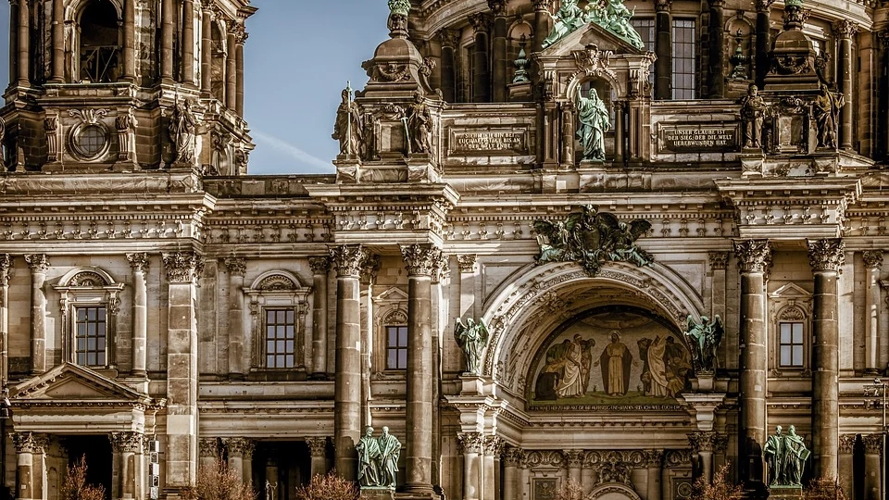
在柏林
语文 六年级 上册 配人教版
主讲人：PPT818
时间: xxx

Slide 2
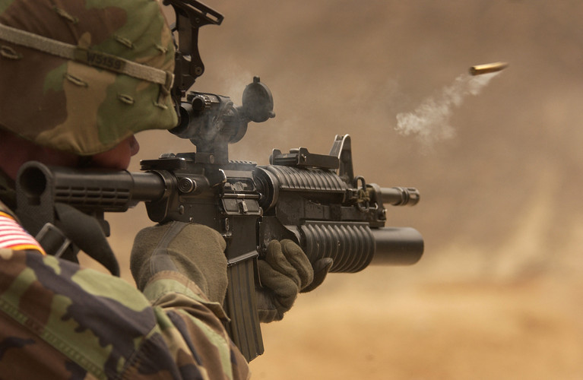
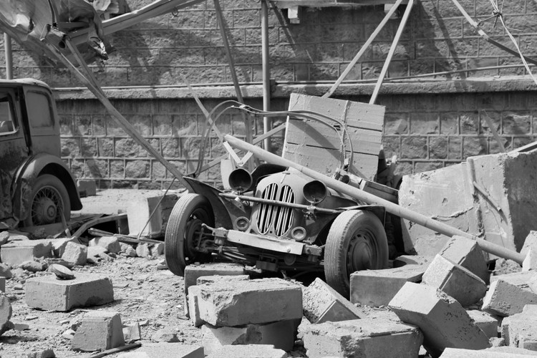
趣味导入
战争

Slide 3
资料链接
第二次世界大战 简称二战，是继第一次世界大战之后发生的人类历史上最大规模的战争。1929——1933年的世界经济危机，激化了德、意、日国内外的矛盾，为了转移国内矛盾，同时扩张自己的生存空间，它们相继走上了侵略他国的道路。在1931年的侵占中国东北之后，又在1937年发动全面的侵华战争。1939年9月1日，德军向波兰发动进攻。9月3日，英、法对德宣战，世界大战全面爆发。第二次世界大战最后以美国、苏联、中国、英国、法国等反法西斯国家和世界人民战胜法西斯侵略者赢得世界和平而告终。

Slide 4
字词认读
qí tè
chī xiào
奇 特
嗤 笑
讥笑、嘲笑，有讽刺之意。
跟寻常的不一样；奇怪而特别。

Slide 5
字词认读
指手画脚
形容轻率地指点、批评，作贬义词。
不假思索
指不用考虑就做出反应。形容做事、说话敏捷、迅速、熟练。
神志不清
指失去对事情的判断和处理能力。

Slide 6
句段感知
课文写了一件什么事？
一个在战争中失去三个儿子的老兵，在重返战场之前，将他神志不清的妻子送往精神病院。在车厢里，老妇人奇怪的举动引起了姑娘的嘲笑。老兵道出原因后，车厢里一片寂静。

Slide 7
句段感知
环境描写
一列火车缓缓地驶出柏林，车厢里尽是妇女和孩子，几乎看不到一个健壮的男子。
开头部分对车厢环境的描写，从侧面烘托了残酷的战争给德国人民带来的严重灾难——健壮的男子都上了战场，很多人在战争中已经死去，国内剩下来的只是些老弱病残。

Slide 8
句段感知
故事的两位主人公
在一节车厢里，坐着一位头发灰白的战时后备役老兵，坐在他旁边的是个身体虚弱而多病的老妇人。显然她在独自沉思，旅客们听到她在数着“一、二、三”，声音盖过了车轮的咔嚓咔嚓声。停顿了一会儿，她又重复起来。
她在战争中失去的三个儿子

Slide 9
句段感知
“一、二、三……”这个神志不清的老妇人又重复数着。
这说明了老妇人已经“神志不清”，精神失常了。可见残酷的战争让她接二连三地失去至亲至爱的亲人，让她的精神备受打击。

Slide 10
句段感知
“小姐，”他说，“当我告诉你们这位可怜的夫人就是我的妻子时，你们大概不会再笑了。我们刚刚失去了三个儿子，他们是在战争中死去的。现在轮到我上前线了。走之前，我总得把他们的母亲送进疯人院啊！”
老兵的无可奈何
“刚刚失去了三个儿子”是让老妇人变得神志不清的主要原因。这句话看似轻描淡写，实际突出地表现了战争的残酷性。

Slide 11
句段感知
环境描写
车厢里一片寂静，静得可怕。
“寂静”是表象，隐含了人们内心的“动”。车厢里的妇女儿童，哪一个没有丧夫失子或失去父母的痛苦！老兵的话，使他们陷入沉思，引发了他们的共鸣，使他们联想到了自己的境遇。

Slide 12
句段感知
本文描写了火车上短暂的一幕：一位老妇人重复数着“一、二、三”，被两个小姑娘嗤笑，后备役老兵说出实情后，车厢里一片寂静。这短暂一幕，写出了残酷的战争给人民的身体和心理造成了巨大的伤害。
主题思想

Slide 13
当堂测评
1. 给加点字选择正确的读音，用“√”画出来。
柏林（bǎi bó ） 嗤笑（ chī cī ）
后备役（yì mò ） 咔嚓（chā chá）
.
√
.
√
.
.
√
√

Slide 14
当堂测评
2.在括号里填上合适的词语。
健壮
可怜
（ ）的男子 （ ）的夫人
（ ）的举动 （ ）的老妇人
（ ）地驶出柏林 （ ）地嗤笑
奇特
神志不清
缓慢
不假思索

Slide 15
当堂测评
3.按要求，完成句子练习。
（1）当我告诉你们这位可怜的夫人就是我的妻子时，你们大概不会再笑了。（改成反问句）
（2）车厢里一片寂静，静得可怕。（照样子，写句子。）
教室里非常闷热， 。
当我告诉你们这位可怜的夫人就是我的妻子时，难道你们还会笑吗？
让人喘不过气来

Slide 16
感谢聆听
语文 六年级 上册 配人教版
主讲人：PPT818
时间: xxx

